Slide 1
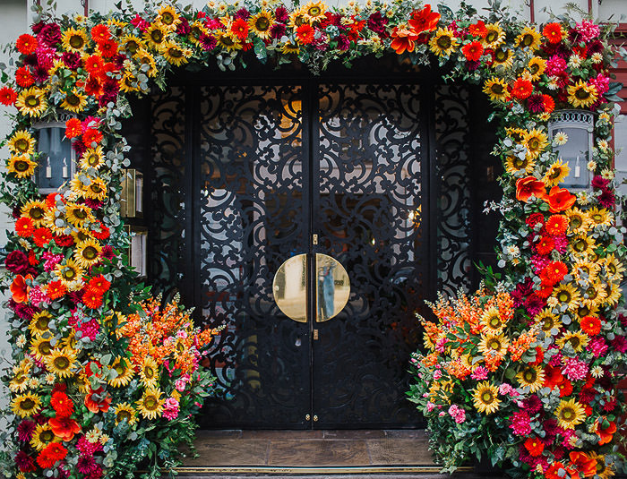
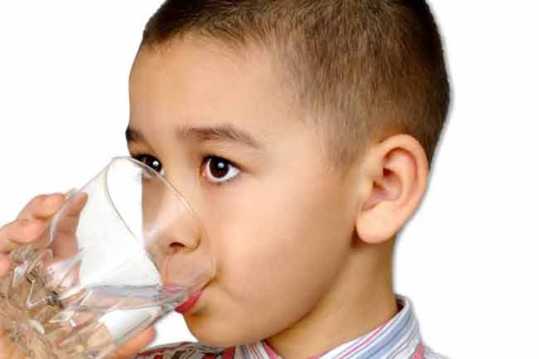
আজকের পাঠে সবাইকে
স্বাগতম

Slide 2
উপস্থাপনায়
শ্রেণি - তৃতীয় ।
পাঠ পরিচিতি
প্রাথমিক বিজ্ঞান
নার্গিস আক্তার
সহকারি শিক্ষক
৬১ নং ফজু খলিফা কান্দি সঃ প্রাঃ বিদ্যালয়।
শিবচর, মাদারিপুর।
nargisat1981@gmail.com
অধ্যায়ঃ চতুর্থ।
পাঠের শিরোনামঃ জীবনের জন্য পানি।
পাঠ্যাংশঃ পানির বিভিন্ন উৎস।

Slide 3
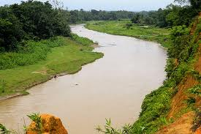
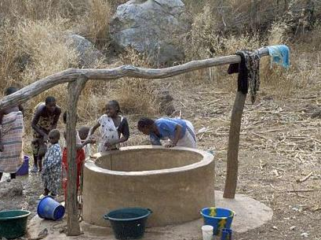
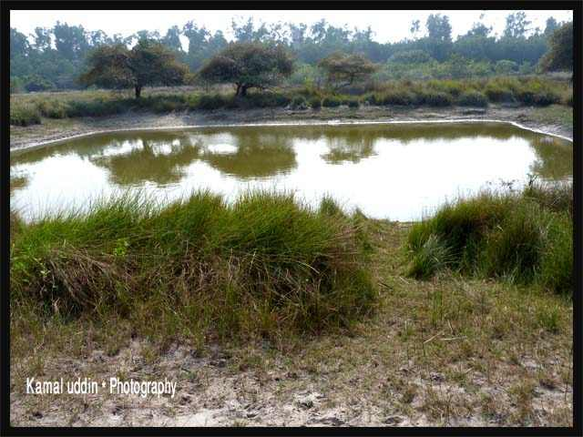
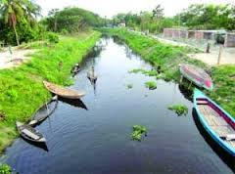
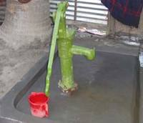
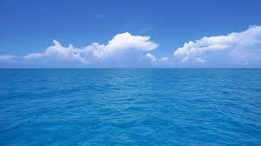
নদী
কুয়া
পুকুর
খাল
নলকূপ
সাগর
সব উৎসের পানি পান করা নিরাপদ নয় ।
সব উৎসের পানি পান করিনা কেন ?
ছবিতে যা যা দেখছো এ সব উৎসের পানি আমরা কি পান করি ?

Slide 4
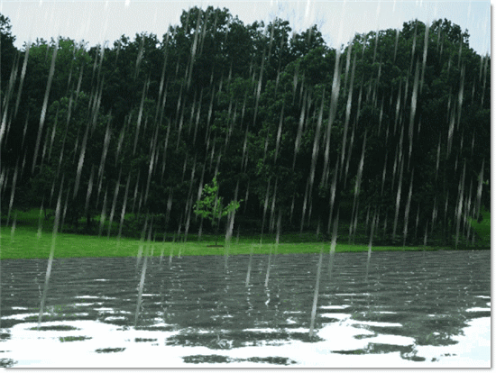
আমাদের আজকের পাঠ
নিরাপদ এবং অনিরাপদ পানি ।

Slide 5
শিখনফল
এই পাঠ শেষে শিক্ষার্থীরা----
১.১.২ কোন কোন উৎসের পানি নিরাপদ তা বলতে পারবে;
১.২.২ কোন কোন উৎসের পানি নিরাপদ নয় তা বলতে পারবে;
১.২.৩ নিরাপদ পানি পান করার উপায়গুলো বলতে পারবে।

Slide 6
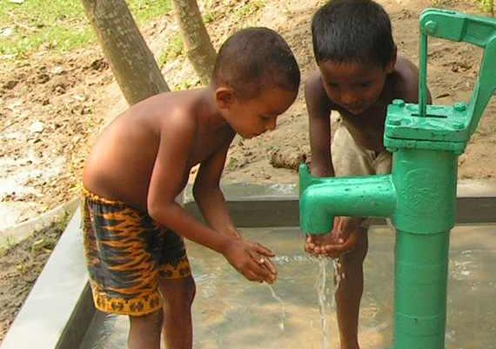
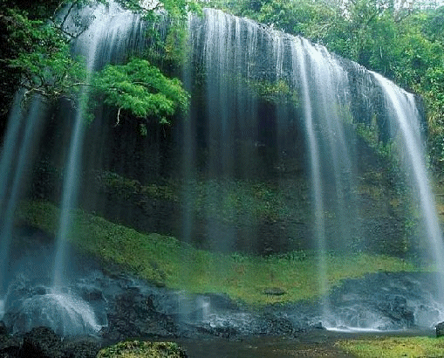
নিরাপদ পানি
নলকূপ
কুয়া
ঝর্ণা
বৃষ্টি
এ সমস্ত উৎসের পানি পান করা কি নিরাপদ?
এ সমস্ত উৎসের পানি পান করা নিরাপদ ।
ছবিতে কী কী দেখতে পাচ্ছ?

Slide 7
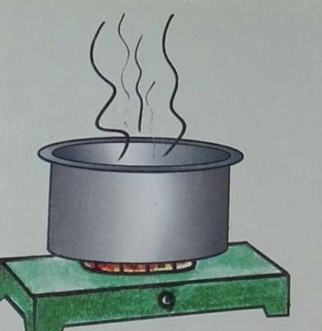
পুকুর অথবা নদীর পানি কীভাবে নিরাপদ করা যায়?
ফুটিয়ে নিরাপদ করা যায় । পরে ঠান্ডা করে পান করতে হয় ।

Slide 8
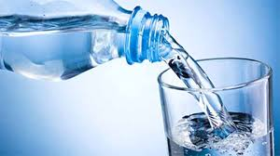
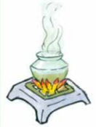
নিরাপদ পানি
বোতলে প্রক্রিয়াজাত করা পানি।
ফিল্টার করা পানি।
ফুটানো পানি।
এ সমস্ত পানিও পান করা নিরাপদ ।

Slide 9
একক কাজ
কোন কোন উৎসের পানি নিরাপদ তা বল?

Slide 10
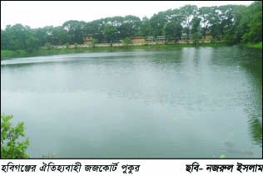
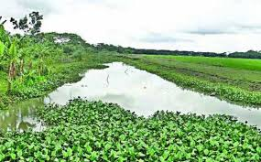
পুকুর
নদী
খাল
বিল
কেন পান করি না ?
এসব উৎসের পানি আমরা পান করি না।
এসবের পানিতে ময়লা ও রোগ জীবানু মিশে থাকে ।

Slide 11
পুকুর
নদী
খাল
বিল
বিভিন্ন অসুখ-বিসুখ হয় ।
এসব উৎসের পানি পান করলে কী হয় ?
এসব উৎসের পানি নিরাপদ নয় ।

Slide 12
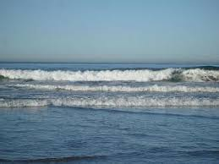
সাগর
সাগর
কখনো কি সাগরের পানি মুখে নিয়েছ ?
সাগরের পানির স্বাদ কেমন?
সাগরের পানি নোনা।
সাগরের পানি পান করা নিরাপদ নয় ।

Slide 13
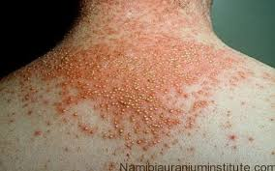
বাংলাদেশের কোনো কোনো এলাকায় নলকূপের পানি আর্সেনিক যুক্ত ।
আর্সেনিক যুক্ত পানি মানুষের ব্যবহার এবং পান করার জন্য নিরাপদ নয় । আর্সেনিক যুক্ত পানি পান করলে চর্ম রোগ এবং ক্যানসার হতে পারে।

Slide 14
ভালভাবে দেখ, দুটি নলকূপের মুখে কী কী রং করা আছে ?
আর্সেনিক যুক্ত
আর্সেনিক মুক্ত
লাল রং করা নলকূপের পানিতে আর্সেনিক আছে ।
এর পানি নিরাপদ নয়।
সবুজ রং করা নলকূপের পানিতে আর্সেনিক নেই ।
এর পানি নিরাপদ ।
পান করা যাবে না ।
পান করা যাবে ।

Slide 15
নিচের ছক মত সাজাওঃ
জোড়ায় কাজ
ফিল্টার করা পানি
সাগরের পানি
পুকুরের পানি
ফুটানো পানি
বৃষ্টির পানি
নদীর পানি
সবুজ রঙের নলকূপের পানি
লাল রঙের নলকূপের পানি
নিরাপদ পানি
অনিরাপদ পানি
এসো মিলিয়ে দেখি ।

Slide 16
পানি সংগ্রহ
পানি সংরক্ষণ
আমরা বিভিন্ন কাজে পানি ব্যবহার করি। আমরা মিঠা পানি বেশি অবচয় না করে তা সংগ্রহ ও ভবিষ্যতের জন্য সংরক্ষণ করতে পারি। কারণ মিঠা পানি পরিমান অনেক কম।

Slide 17
প্রশ্ন গুলোর উত্তর লিখঃ
দলগত কাজ
লাল দলঃ ৩টি নিরাপদ পানির উৎসের নাম লিখ ।
নীল দলঃ পুকুরের পানি কীভাবে নিরাপদ করবে?
হলুদ দলঃ সবুজ রং করা নলকূপের পানি পান করবে কেন ?

Slide 18
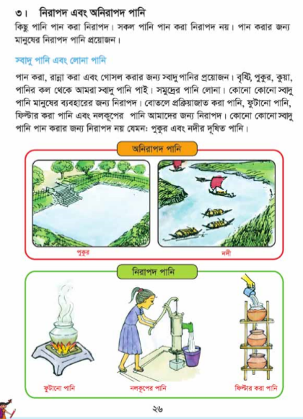
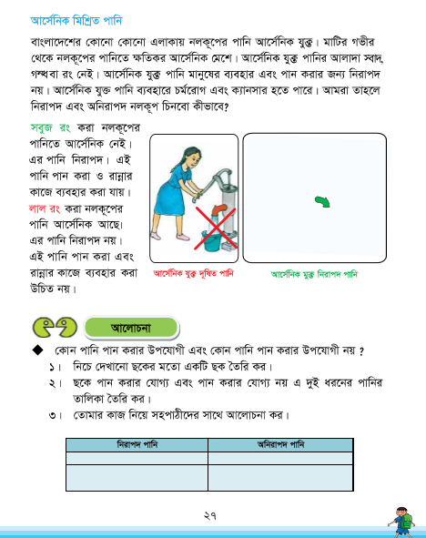
তোমাদের প্রাথমিক বিজ্ঞান বইয়ের 2৬ ও 2৭ পৃষ্টা খোলে নিরবে পড়।

Slide 19
মূল্যায়ন
অপশন গুলোতে ক্লিক
সঠিক উত্তর বোর্ডে লিখঃ
সঠিক হয়েছে
সঠিক হয়েছে
(১) কোনটি নিরাপদ পানি ?
ভূল উত্তর
ভূল উত্তর
ভূল উত্তর
ভূল উত্তর
ভূল উত্তর
ভূল উত্তর
(ক) পুকুরের পানি
(খ) ফুটানো পানি
(গ) নদীর পানি
(ঘ) সাগরের পানি
(২) কোন রং এর নলকূপ থেকে নিরাপদ পানি পাওয়া যায় ?
(ক) নীল
(খ) হলুদ
(গ) সবুজ
(ঘ) লাল

Slide 20
সঠিক উত্তর বোর্ডে লিখঃ
সঠিক হয়েছে
সঠিক হয়েছে
অপশন গুলোতে ক্লিক
সঠিক হয়েছে
ভূল উত্তর
ভূল উত্তর
ভূল উত্তর
ভূল উত্তর
ভূল উত্তর
ভূল উত্তর
ভূল উত্তর
ভূল উত্তর
ভূল উত্তর
(৩) পুকুরের পানি কীভাবে নিরাপদ করা যায়?
(ক) ছেঁকে
(খ) অনেক্ষন রেখে দিয়ে
(গ) ফুটিয়ে
(ঘ) ময়লা সরিয়ে
(৪) নলকূপের পানিতে কি মেশানো থাকে?
(ক) আয়রন
(খ) আকরিক
(গ) ময়লা
(ঘ) আর্সেনিক
(৫)সাগরের পানির স্বাদ কি রকম?
(ক) নোনা
(খ) মিঠা
(গ) টক
(ঘ) ঝাল

Slide 21
মূল্যায়ন
কোন কোন উৎসের পানি নিরাপদ ?
কোন কোন উৎসের পানি নিরাপদ নয় ?
নিরাপদ পানি পান করার ৩টি উপায় লিখ?
আর্সেনিক যুক্ত পানি নিরাপদ নয় কেন?

Slide 22
বাড়ির কাজ
তোমার এলাকায় নিরাপদ পানির কী কী উৎস আছে তা লিখে আনবে ।

Slide 23
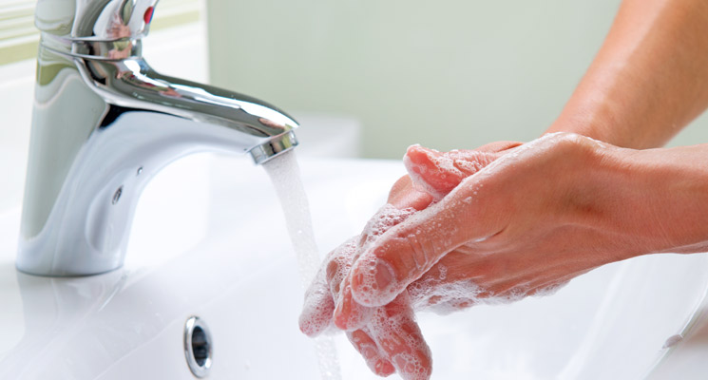
সবাই ভালো থেকো
ধন্যবাদ

